Slide 1
LA SEZIONE AUREA
Nell'ambito dell'arte e della matematica si indica con sezione aurea di un segmento quella sua parte che è media proporzionale tra l’intero segmento e la parte rimanente. In formule, prendendo come modello il segmento qui sotto (diviso in media e ultima ragione), vale la relazione:
AB : AC = AC : CB
Il rapporto aureo è il rapporto tra un segmento e la sua sezione aurea:
φ = AB/AC = rapporto aureo
Tale rapporto vale approssimativamente 1,618. Il numero esatto può essere ricavato dalla formula:
Sia le sue proprietà geometriche e matematiche, che la frequente riproposizione in svariati contesti naturali hanno impressionato nei secoli la mente dell'uomo, che è arrivato a cogliervi col tempo un ideale di bellezza e armonia, spingendosi a ricercarlo e, in alcuni casi, a ricrearlo quale “canone di bellezza”.

Slide 2
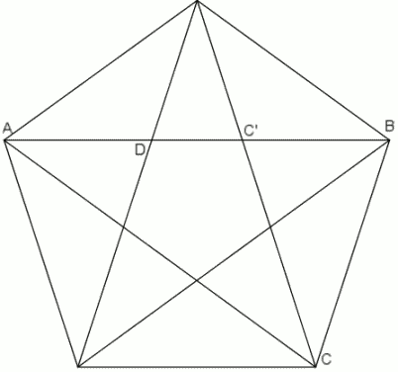
IL PERIODO GRECO
La definizione del rapporto aureo viene fissata attorno al VI secolo a.C., ad opera della scuola pitagorica, nell’Italia meridionale, dove fu scoperto da Ippaso di Metaponto.
La sezione aurea risulta connessa con la geometria del pentagono: in particolare il rapporto aureo è pari al rapporto fra il lato BC e la sua diagonale AB, ma anche fra AB e BD (o AC’) e fra AD e AC’, e a sua volta AD e DC’, e in un'infinità di relazioni simili, se immaginiamo che nel pentagono centrale possiamo iscrivere una nuova stella a cinque punte, la quale produrrà a sua volta un nuovo pentagono centrale, in cui ripetere l'iscrizione del pentagramma e così via, seguendo uno schema ricorsivo.

Slide 3
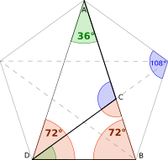
IL TRIANGOLO AUREO
La divisione di un segmento AB in media e ultima ragione può essere effettuata costruendo un pentagono regolare, del quale AB rappresenta una diagonale e disegnandovi all'interno un "triangolo aureo", ossia un triangolo isoscele la cui base corrisponde al lato del pentagono (ed è sezione aurea della diagonale) e i lati corrispondono alle diagonali congiungenti quest'ultimo al vertice opposto.
BD è sezione aurea di AB. Consideriamo i triangoli BCD e ABD essi sono simili perché aventi gli angoli uguali. Perciò si instaura la proporzione: AB : BD = BD : BC
Poiché ADC è isoscele e CD = AC possiamo dire che:
AB : AC = AC : CB
(Proporzione che lega due grandezze geometriche nel rapporto aureo)

Slide 4
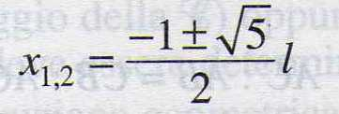
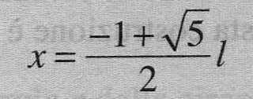
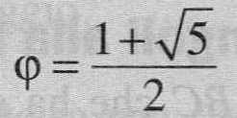
LEONARDO FIBONACCI
Fino al rinascimento le dimostrazioni della sezione aurea e del rapporto aureo erano date geometricamente. Si deve ai ragionamenti di Leonardo Fibonacci e di molti altri matematici rinascimentali, invece, la scoperta della costante che permette di trovare facilmente la sezione aurea di un segmento.
Chiamiamo con l il segmento AB e con x la lunghezza della sua sezione aurea. Possiamo quindi dire che:
Risolvendo la proporzione otteniamo:
Risolvendo otteniamo due risultati, di cui solo quello positivo è accettabile geometricamente:
Utilizzando il risultato possiamo calcolare il valore del rapporto aureo:

Slide 5
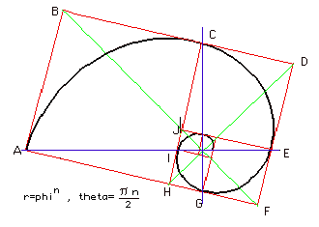
AI NOSTRI GIORNI…
Negli ultimi due secoli si è a lungo discusso sull’origine del termine “aurea” o “divina” associati alla sezione o al rapporto. Poi, nel ‘900, con l’invenzione di computer sempre più potenti si è arrivati a definire nel 1966 il rapporto aureo fino alla 4599^ cifra. Infine, nello stesso anno fino alla decimillionesima.

Slide 6
DOVE TROVIAMO LA SEZIONE AUREA?
La sezione aurea è stata applicata nel corso della storia in arte, letteratura e musica. Vediamo ora alcuni esempi in cui troviamo applicata la sezione aurea:
- nella piramide di Cheope;
- a Stonehenge;
- in molte sculture della Grecia classica;
- nel Partenone di Atene e nel tempio di Atena a Paestum;
- nelle arti del passato;
- nel Notre-Dame a Parigi e nel Palazzo dell’ONU a New York;
- ancora oggi, in molti oggetti di uso comune.

Slide 7
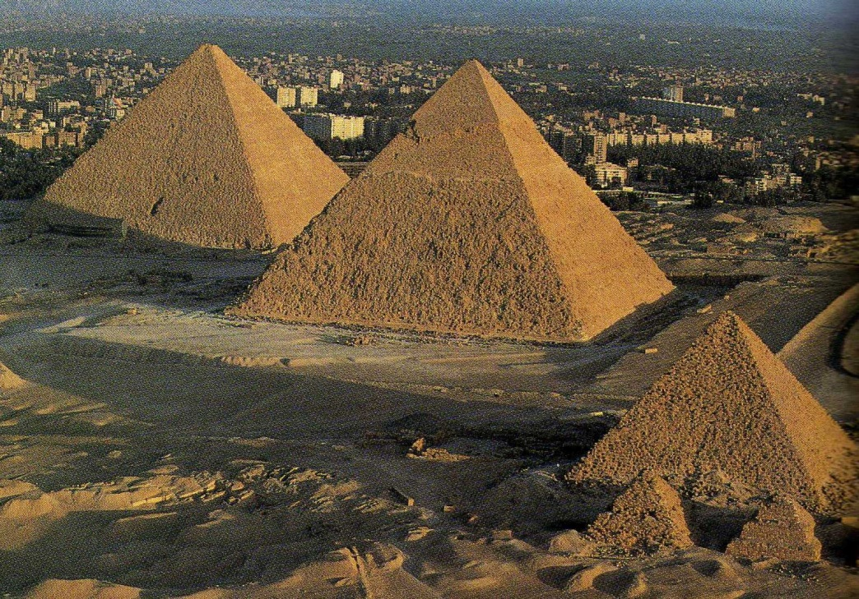
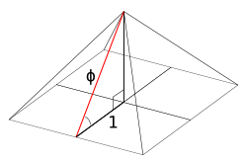
LA PIRAMIDE DI CHEOPE
La piramide di Cheope fu edificata nella valle di El-Giza all’inizio dell’antico regno (2750-2195 a.C.) per ospitare le spoglie del faraone Cheope. Ha una base di 230 metri ed una altezza di 145: il rapporto base/altezza corrisponde a 1,58 molto vicino a 1,6.

Slide 8
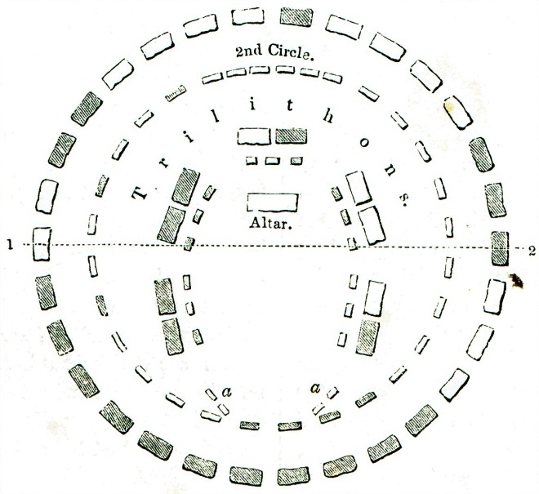
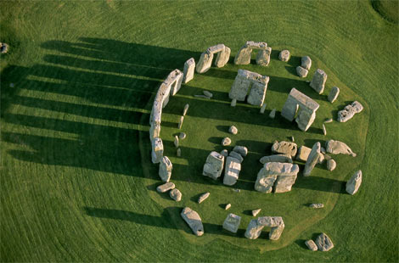
STONEHENGE
I megaliti di Stonehenge sono il più famoso esempio di arte preistorica. La storia del luogo comincia nel 2800 a. C.. I vari anelli di megaliti sono stati eretti in almeno in tre fasi diverse e il sito era stato adibito alla sepoltura dei morti, ma aveva anche funzioni religiose e astronomiche.

Slide 9
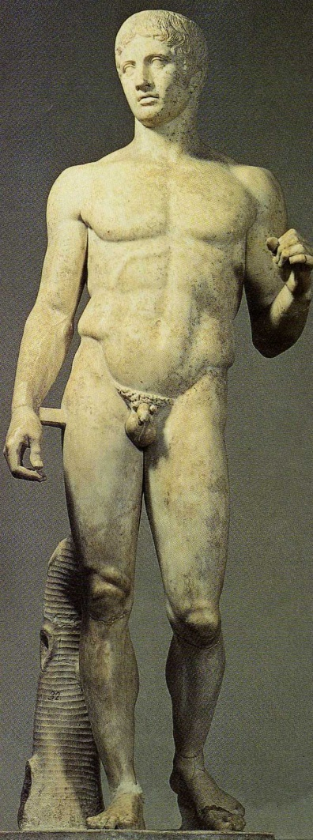
SCULTURA DELLA GRECIA CLASSICA
Molti grandi scultori come Policleto (465-417 a.C.) e Fidia (490-430 a.C.) hanno realizzato le loro opere (edifici e sculture) utilizzando in molti casi la sezione aurea.

Slide 10
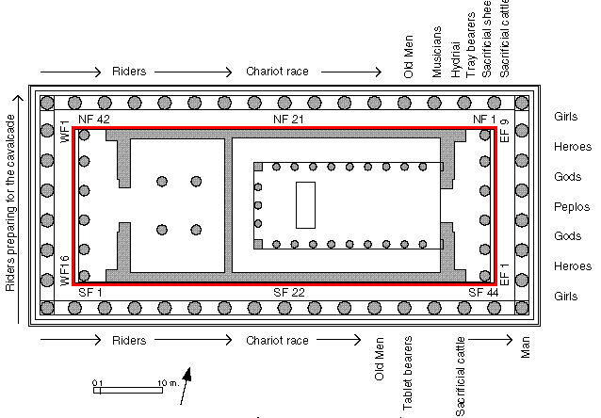
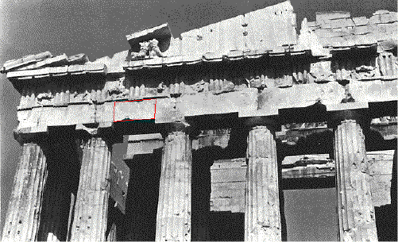
IL PARTENONE
La pianta del Partenone di Atene (ultimato da Fidia nel 438 a.C.) è un rettangolo con lati di dimensioni tali che la lunghezza sia pari alla radice di 5 volte la larghezza, mentre nell'architrave in facciata il rettangolo aureo è ripetuto più volte.

Slide 11
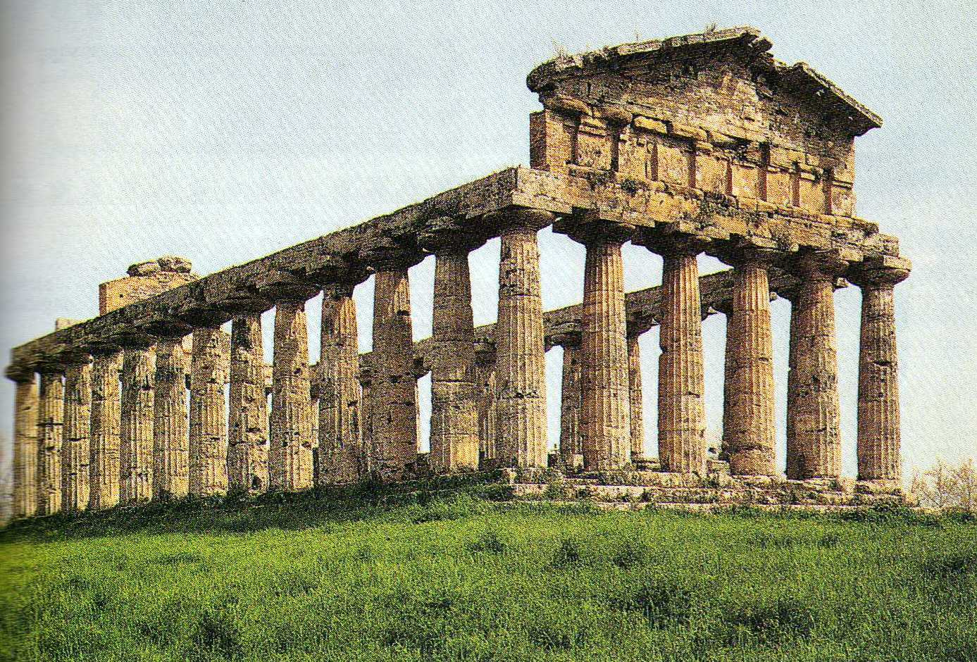
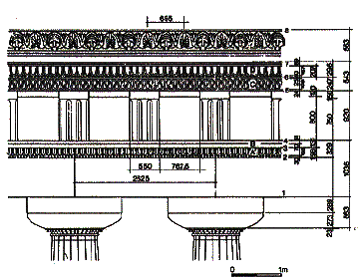
IL TEMPIO DI ATENA A PAESTUM
Anche nel tempio di Atena a Paestum, edificato tra il 510 e il 500 circa a.C., troviamo la sezione aurea in molte parti della trabeazione.

Slide 12
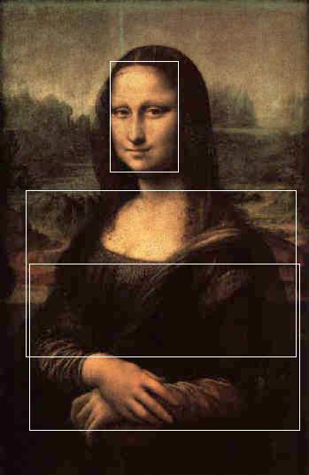
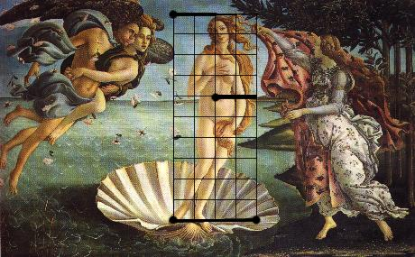
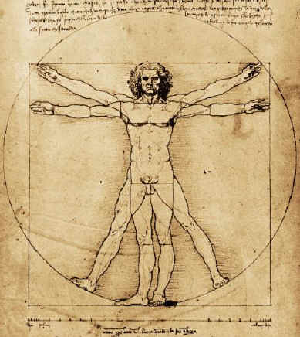
NEI DIPINTI DEL PASSATO
In molte opere di Leonardo da Vinci, Piero della Francesca, Sandro Botticelli, si ricorreva spesso alla sezione aurea (la divina proportione), considerata quasi la chiave mistica dell'armonia nelle arti e nelle scienze Infatti nei loro quadri o disegni si trovano molti casi di proporzione aurea: se in una persona proporzionata si moltiplica per 1,618 la distanza dai suoi piedi all'ombelico si ottiene la sua altezza; la distanza dal gomito alla mano con le dita tese, moltiplicata per 1,618, dà la lunghezza totale del braccio.

Slide 13
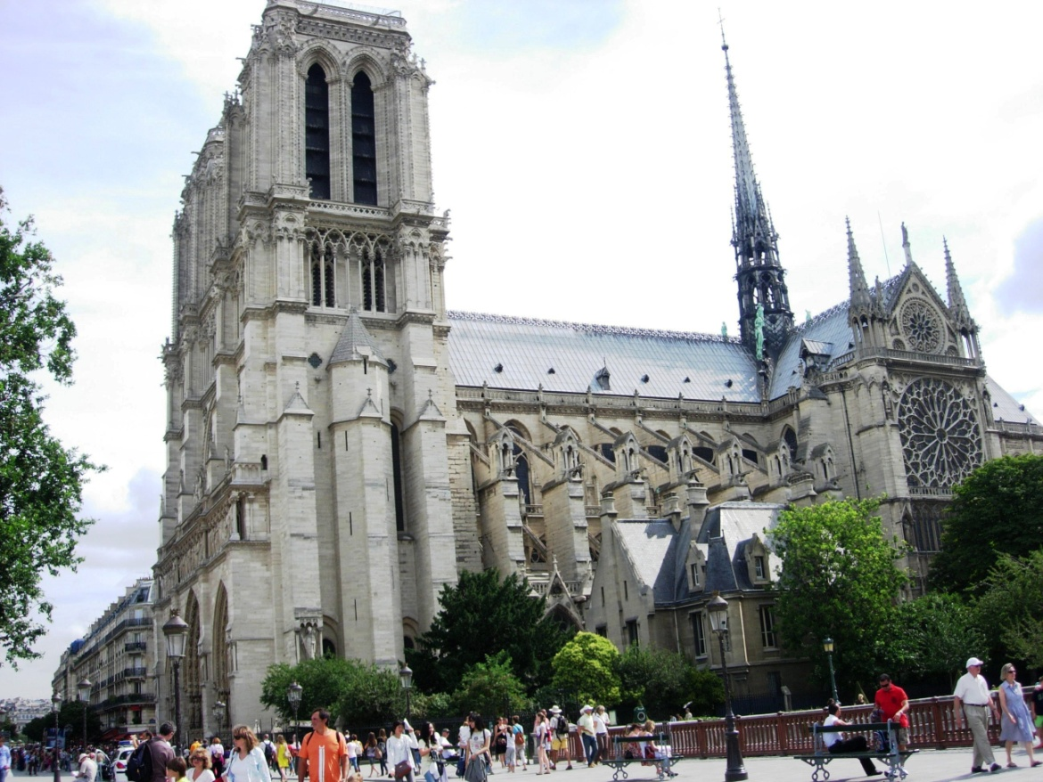
NOTRE DAME E PALAZZO DELL’ONU
Anche nella cattedrale di Notre Dame a Parigi e nel Palazzo dell’ONU a New York incontriamo la sezione aurea.

Slide 14
OGGETTI DI OGGI
Oggi abbiamo a portata di mano molti oggetti che sono stati realizzati, forse inconsciamente seguendo il rapporto e lasezione aurea. Un esempio dono le carte di credito.

